Slide 1
Русские народные инструменты
Ушакова Н.В.

Slide 2
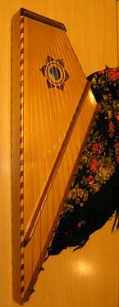
ГУСЛИ
Гусли (связанное с гудеть) —русский народный струнный щипковый музыкальный инструмент типа цитры. Название, которое встречается с XI века, исторически могло относиться к различным музыкальным инструментам.

Slide 3
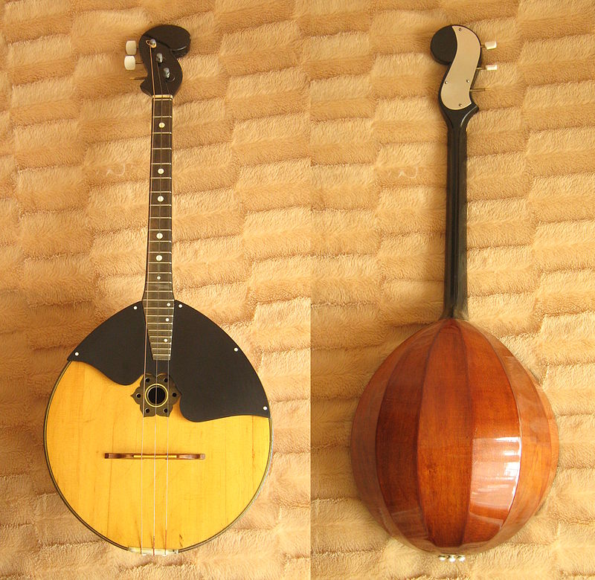
Домра
Домра —русский, украинский и белорусский народный струнный щипковый музыкальный инструмент. Домра имеет корпус полусферической формы. Звук струн производится при помощи медиатора. Характерным приёмом звукоизвлечения является тремоло.

Slide 4
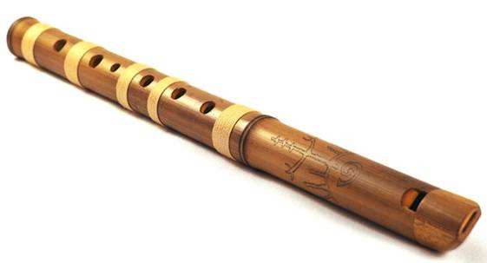
СВИРЕЛЬ
Свирель— общее название одно и двуствольных свистковых, и многоствольных (панова-свирель) флейт (реже язычковых духовых инструментов) у восточно-славянских и южно-славянских народов. Звукоряд диатонический (в основном), диапазон около двух октав.

Slide 5
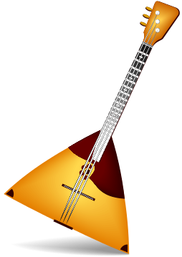
БАЛАЛАЙКА
Балалайка — русский народный трёхструнный щипковый музыкальный инструмент с корпусом треугольной формы.

Slide 6
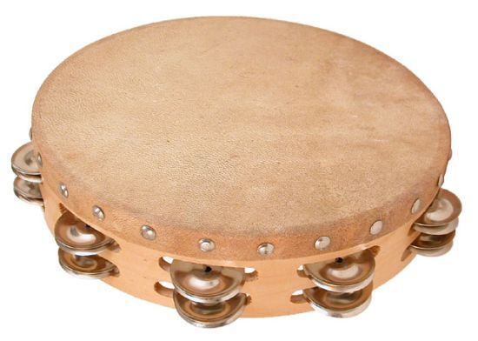
БУБЕН
Бубен — ударный музыкальный инструмент неопределённой высоты звучания, состоящий из кожаной мембраны, натянутой на деревянный обод.

Slide 7
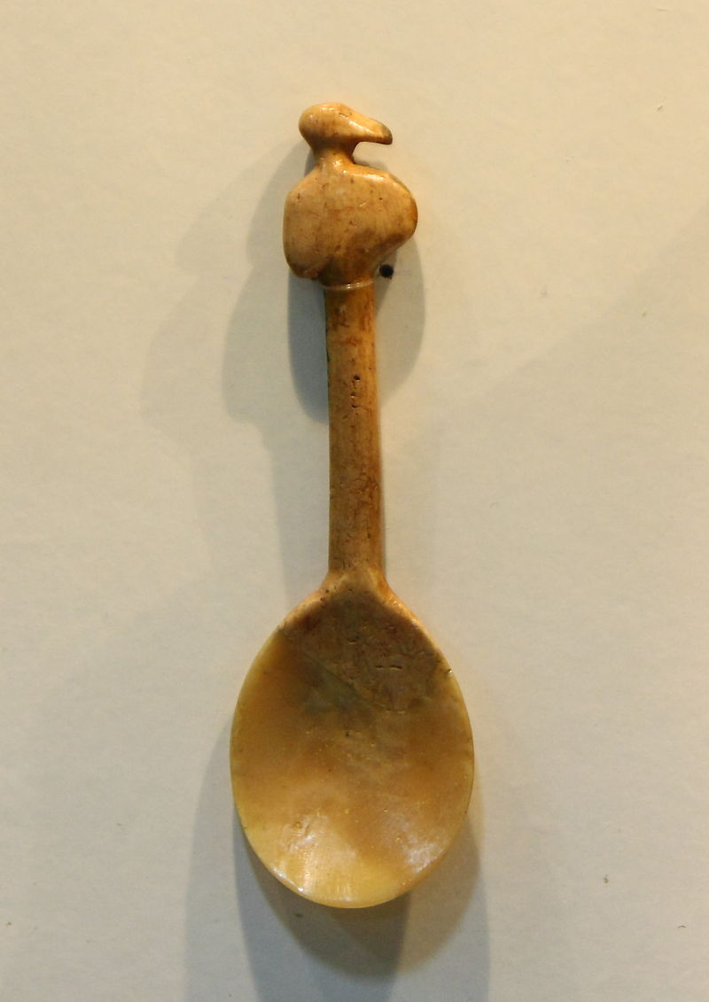
ЛОЖКИ
Ложки — древнейший славянский ударный музыкальный инструмент. Музыкальные ложки по внешнему виду мало чем отличаются от обычных столовых деревянных ложек, только выделываются они из более твёрдых пород дерева. Кроме того, музыкальные ложки имеют удлинённые рукоядки и отполированную поверхность соударений. Иногда вдоль рукоядки подвешивают бубенцы.

